Slide 1
嵌入式应用系统设计 embedded application system design
内工大研究生专业选修课
主讲教师：黄建伟

Slide 2
第四章 ARM处理器体系结构及接口设计
通用嵌入式系统组成
体系结构的分类
ARM处理器历史概述
ARM的内核特点
ARM核的微处理器
ARM处理器存储系统及地址空间
ARM汇编指令及寻址
硬件接口知识
ARM 嵌入式编程基础

Slide 3
硬件接口
接口用于两个器件之间数据传输，绝大部分的传输方法都可视为高低电平变化，不同的协议只是规定了变化的方式而已。
常见接口：
1.RS232/RS485/TTL（串口）
2.SPI
3.IIC
4.ADC/GPIO
5其他(如韦根26)
6RMII

Slide 4
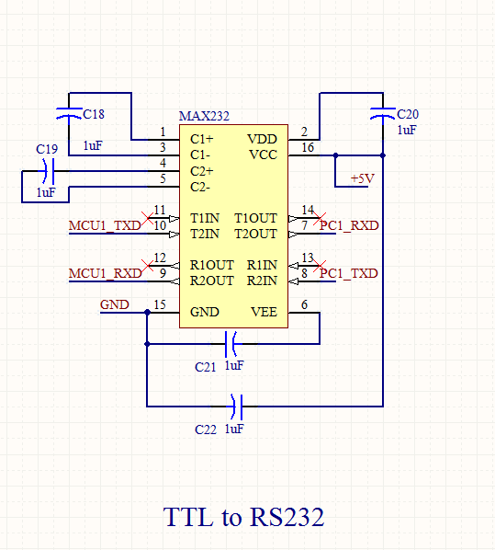
RS232/RS485/TTL
标准RS232接口为9针，绝大部分情况只用到3针（Tx发送，Rx接收，GND地）。逻辑电平1：-3~-15V，逻辑电平0:3-15V。RS232一般在电脑上。
RS485可认为是差分传输的RS232，可长距离输送信号。
TTL（可认为是RS232的单片机版）：逻辑电平1:3.3V或者5V，逻辑电平0:0V。
RS232和TTL通信，需要电平转换芯片，Max232（5V），Max3232（3.3V）

Slide 5
RS232/RS485/TTL
注：
1.图中的电容用无极性的电容就行，用0.1UF也行，用10UF好像也行，具体看datasheet。
2.单片机的发送口（Tx）接电脑的接收口（Rx），接反会发热。

Slide 6
软件接口 ＝＝ 总线协议
工业上（如分布式测量系统、控制系统等）基于各种现场标准的变送器，采用了多种控制总线：如ModBus 、CANOpen、LONWORKS、FROFIBUS、HATR、FF等
。

Slide 7
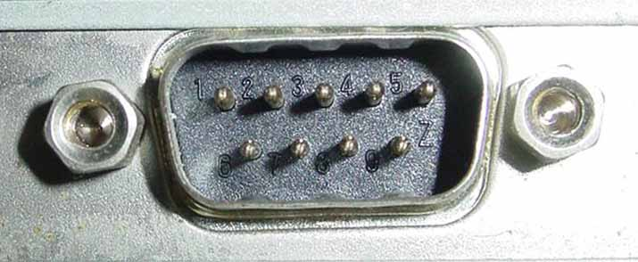
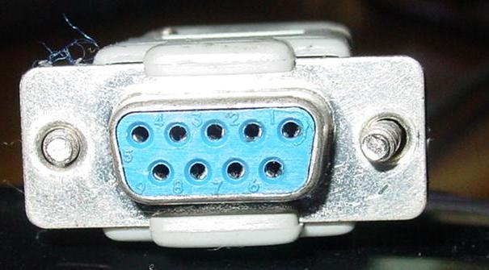
RS232通信接口
模糊区
+15V
+3V
-3V
-15V
“0”电平
“1”电平
你知道吗？
RS-232通信接口抵抗串扰的能力比较弱，其原因是存在+3V至-3V的信号模糊区。若信号中叠加了噪声干扰后一旦落入模糊区，则计算机将无法判断该电压究竟是“0”还是“1”。所以引入RS-232的信号电压必须明确地落入规定的范围才行。
在RS-232的标准中，电压在+3V至+15V（一般使用+6V）之间称为0或SPACE，一般用途为ON；电压在-3V至-15V（一般使用-6V）之间称为1或MARK，一般用途为OFF。有时以HIGH、LOW更能表现其实际状态

Slide 8
物理层网络协议——RS-485
EIA的RS-485是应用极其广泛的通信接口。RS-485用于点对多点的场合，并且传输距离可达1200米。RS-485具有半双工的工作特性。RS-422与RS-485一样，传输距离为1200米，但工作特性为全双工。
传输端
接收端
传输端
接收端
信号电压
信号电压
干扰电压
干扰电压
RS232的信号与噪声
RS485的信号与噪声
+15V
+3V
-3V
-15V
“0”
“1”
“0”
Notes:
在串行通信的信号定义和编码方面，EIA电子工业联合会指定了以ASCII码为对应的字符与信息交换标准。
注意ASCII码共有128个字符，其中有一些字符是看不见的，这些字符一般应用于自动控制领域，特别是PLC的控制和通信领域。
RS485的信号在传送出去之前会先分解为正负的两条线路，当到达接收端后，再将信号相减还原成原来的信号。设原信号为DT，而被分解后的信号为D+和D-，干扰信号为Noise，则输入与输出信号的运算关系如下：
（DT）=[（D+）+ Noise]-[（D-）+ Noise]=（D+）-（D-）=（DT）
可见在传输过程中串入的干扰噪声信号被消除了。
一般地，在长距离的计算机间通信的场合下采用RS-422接口，在短距离的计算机间通信的场合下采用RS-232接口；在计算机对工业现场的仪器仪表方面大多采用RS-485接口。
你知道吗？
RS-422和RS-485一样，在输入端采用差分输入，但输出端仍然和RS-232一样为单端输出。所以RS-422是点对点的全双工工作制。
RS-422采用25针的物理端口。

Slide 9
总线拓扑结构
点-到-点模式
总线
菊花链
主干－支干
Modbus Device
分支器
终端电阻
Notes:
The OSI model is used to split network functions into seven homogenous and organised subsets.
# The Modbus application protocol is located in layer 7
# Layers 3 to 6 are not used
# At the data link level, "Master-Slave" concepts can be found
# along with the RTU or ASCII transmission modes.
Three types of physical layers are standardized:
# RS485 2 or 4 wire modes supporting multi-point operation, and
# RS232 that only operates in point-to-point mode.

Slide 10
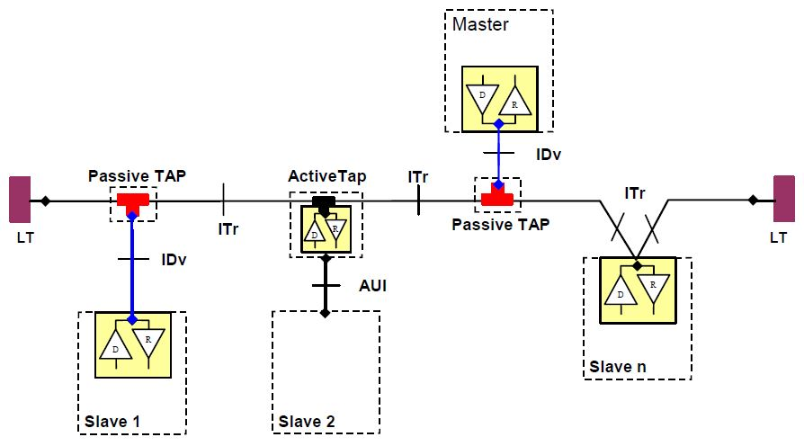
电气接口
主设备(Master)
从设备(Slave)
无源接头(Passive Tap)
有源接头(Active Tap)
干线上的接口(Itr)
支线上的接口(Idv)
附加单元介面(AUI)
线路终端(LT)
串行总线基本结构

Slide 11


三种标准化物理层
制式 |  | 适用模式
RS485、2线制 | 必需的 | 多点模式 点到点模式
RS485、4线制 | 可选的 | 不改变接线方式， 即可接入一个已有的四线网络
RS232 | 可选的 | 点到点模式 距离15米(最大)
传输速率：
9600 bps /19200 bps (19.2 Kbps 缺省设置)
其它速率: 1200、2400、4800、38400、56 Kbps、115 Kbps 可选
Notes:
There are three standardized Modbus electrical interfaces
# An RS485 2 wire implementation
# is required
# allowing connection in both multi-point and point-to-point modes.
# An RS485 4 wire implementation
# is optional
# allowing devices to be integrated into existing 4 wire installations without changing the wiring
# An RS232 implementation
# is optional
# it is used for point-to-point connections over short distances: e.g. for connecting a configuration tool.
# Implementing transmission speeds of 9,600 and 19,200 bps is required, the other speeds are optional.

Slide 12
Modbus RS485、2线制安装
拓扑结构：总线类型
Master
T
R
5 V
D0
650 ohms
D1
差分双绞
120 ohms 1 nF
公共端
650 ohms
120 ohms 1 nF
PG
T
R
T
R
最大设备数：
不带中继，32个设备，包含主站
Slave 1
Slave n
最大长度:
主段: 1,000米/ 19,200 bits/s
支干: 总共40米
主电缆类型: 屏蔽双绞
Notes:
A standardised Modbus RS485 2 wire installation uses a bus type topology and is made up of a balanced wire pair for data transmission and a "Common" wire used as the voltage reference.
# The two ends of the bus must be looped back using line terminators made up of a 120 ohm resistor and a 1 nano-Farad capacitor.
# Polarisation resistors rated at between 450 and 650 ohm, with 650 ohm being the recommended value, must be placed at a single location on the bus.
In general, these resistors are implemented in the master or close to the master using a tap.
# The "Common" is connected to ground at just one point, generally at the master level.
# The slaves
# must not include polarisation resistors.
# The maximum number of devices is 32 including the master, without a repeater.
# The maximum length of the main segment is 1,000 meters at 19,200 bits per second with a maximum drop length of 40 meters.

Slide 13
Modbus RS485、4线制安装
拓扑结构：总线类型
Master
T
R
5 V
650 ohms
从双绞
650 ohms
120 ohms 1 nF
120 ohms 1 nF
5 V
主双绞
120 ohms 1 nF
公共端
120 ohms 1 nF
PG
T
R
T
R
Slave 1
Slave n
最大长度：
主段: 1,000米/ 19,200 bits/s
支干: 总共40米
最大设备数：
不带中继，32个设备，包含主站
Notes:
A standardised Modbus RS485 4 wire installation uses a bus type topology and is made up of two balanced wire pairs: one pair for master data transmission and the other pair for slave transmissions. A "Common" wire used as the voltage reference.
# The two ends of the bus must be looped back using line terminators made up of a 120 ohm resistor and a 1 nano-Farad capacitor.
# Polarisation resistors rated at between 450 and 650 ohm, with 650 ohm being the recommended value, must be implemented on each pair and placed at a single location on the bus.
In general, these resistors are implemented in the master or close to the master using a tap.
# The "Common" is connected to ground at just one point, generally at the master level.
# The slaves
# must not include polarisation resistors.
# The maximum number of devices is 32 including the master, without a repeater.
# The maximum length of the main segment is 1,000 meters at 19,200 bits per second with a maximum drop length of 40 meters.

Slide 14
接地
Master
T
R
5 V
D0
650 ohms
D1
差分双绞
120 ohms 1 nF
650 ohms
120 ohms 1 nF
120 ohms 1 nF
公共端
PG
T
R
T
R
Slave 1
Slave n
RS485通讯只允许在传输线通过－7V～+12V的电压范围。任何过高的电压会导致网络的崩溃，甚至设备的损坏。为了保证电压不被超过，恰当的接地是必须的
Notes:
It is possible to connect a 4 wire device to a 2 wire installation by adapting the device's wiring.
# First of all, loop back the two transmission wires to the two reception wires.
#
# Then connect the device to the two wire installation.
#

Slide 15
极化电阻(Polarization)
Master
T
R
5 V
D0
650 ohms
D1
差分双绞
120 ohms 1 nF
650 ohms
120 ohms 1 nF
120 ohms 1 nF
公共端
PG
T
R
T
R
为了保护接受设备免受外界的干扰采集到正确的状态，必须保证线上电压被偏置，那么需要给差分线路加上一对外部电阻，目的是产生足够的DC偏置电流以维持D0/D1之间至少200mV的电压差
Slave 1
Slave n
Notes:
It is possible to connect a 4 wire device to a 2 wire installation by adapting the device's wiring.
# First of all, loop back the two transmission wires to the two reception wires.
#
# Then connect the device to the two wire installation.
#

Slide 16
终端电阻(Termination)
Master
T
R
5 V
D0
650 ohms
D1
差分双绞
120 ohms 1 nF
650 ohms
120 ohms 1 nF
120 ohms 1 nF
公共端
PG
T
R
T
R
Slave 1
Slave n
为了保护Modbus免受未知的影响，例如，反射和减小环电流，需要在线路两端添加RC终端

Slide 17
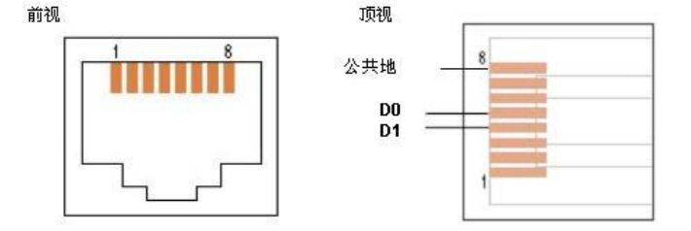
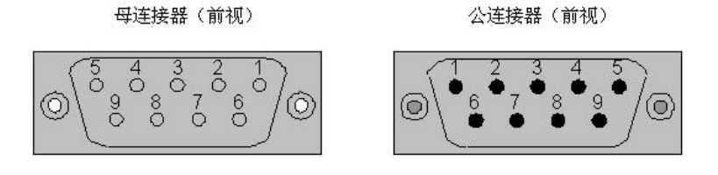
机械接口(二线)
二线Modbus使用的RJ45连接器(必须的输出引脚)

Slide 18
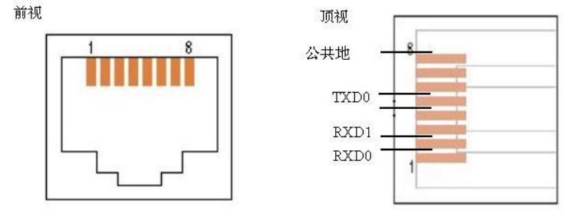
机械接口(四线)
四线Modbus使用的RJ45连接器(必须的输出引脚)

Slide 19
SPI和IIC
SPI和IIC（I2C）是两种在嵌入式系统中十分常见的接口，它们有各自的协议。
硬件（原生）SPI（IIC）和模拟SPI（IIC）。

Slide 20
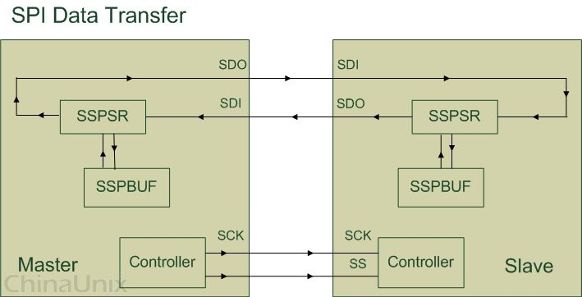

Slide 21
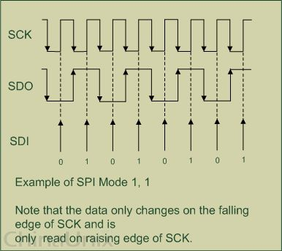

Slide 22
SPI总线介绍
SPI接口是Motorola首先提出的全双工三线同步串行外围接口，采用主从模式架构，支持多从设备应用，一般只支持单主设备。
时钟由主设备控制，数据在时钟脉冲下按位传输，高位在前。
目前应用中的数据速率可达几Mbps.

Slide 23
SPI总线
SPI在一般应用中有4根信号线：MOSI, MISO, SCK, SS。
MOSI:主器件数据输出，从器件数据输入。
MISO:主器件数据输入，从器件数据输出。
SCK: 时钟信号，由主设备控制发出。
/SS: 从设备选择信号，由主设备控制。
根据此信号可以决定能连接到总线上从设备的数量。

Slide 24
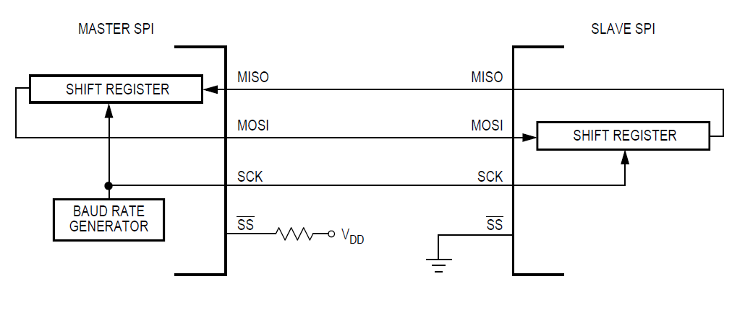
SPI总线
内部结构图

Slide 25
传输模式
根据时钟极性(CPOL)及相位(CPHA)不同可以组合成4种工作模式：SPI0，SPI1，SP2，SP3.
（1）SPI0：CPOL=0,CPHA=0
（2）SPI1：CPOL=0,CPHA=1
（3）SPI2：CPOL=1,CPHA=0
（4）SPI3：CPOL=1,CPHA=1

Slide 26
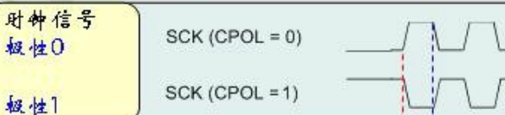
传输模式
时钟极性(CPOL)定义了时钟空闲状态电平，对传输协议没有重大影响。
CPOL=0：时钟空闲状态为低电平。
CPOL=1：时钟空闲状态为高电平。

Slide 27
传输模式
时钟相位(CPHA)定义数据的采样时间。
CPHA=0：在时钟的第一个跳变沿(上升沿或下降沿)进行数据采样。
CPHA=1：在时钟的第二个跳变沿(上升沿或下降沿)进行数据采样。

Slide 28
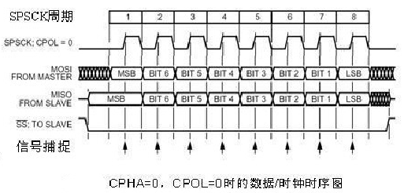
传输模式

Slide 29
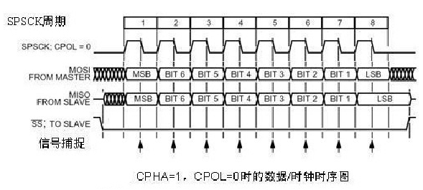
传输模式

Slide 30
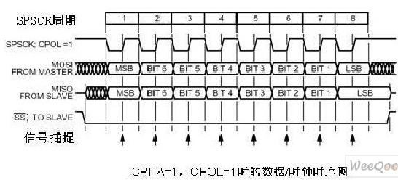
传输模式

Slide 31
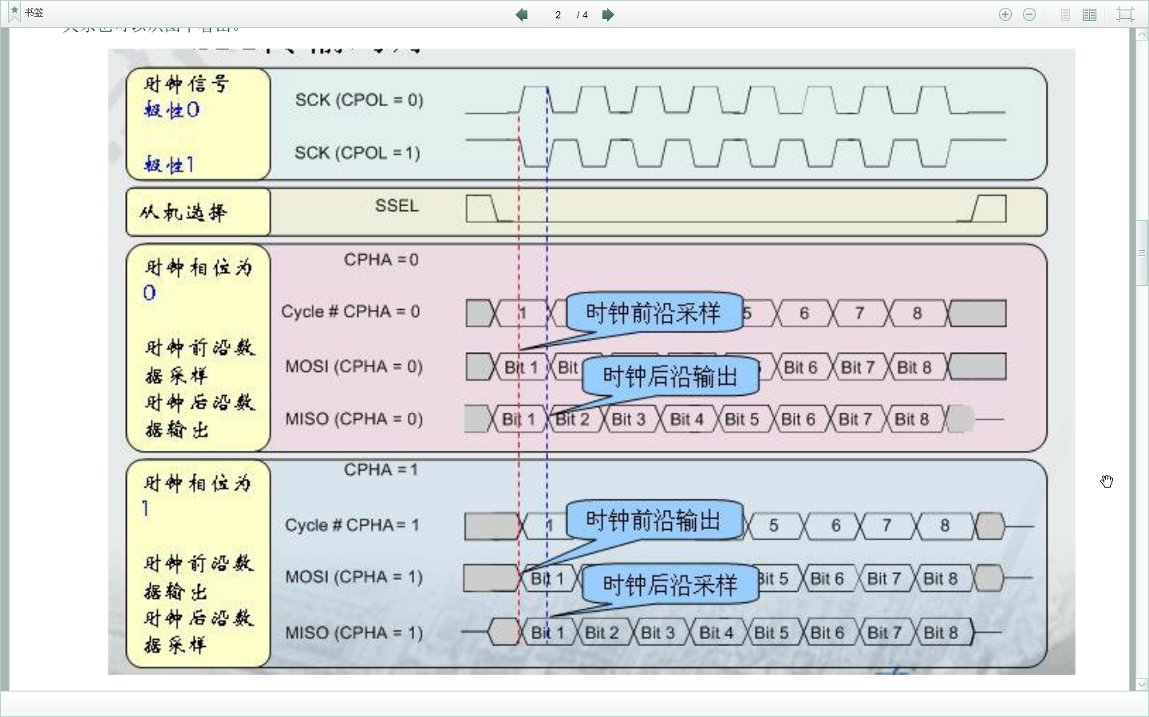
传输模式对比

Slide 32
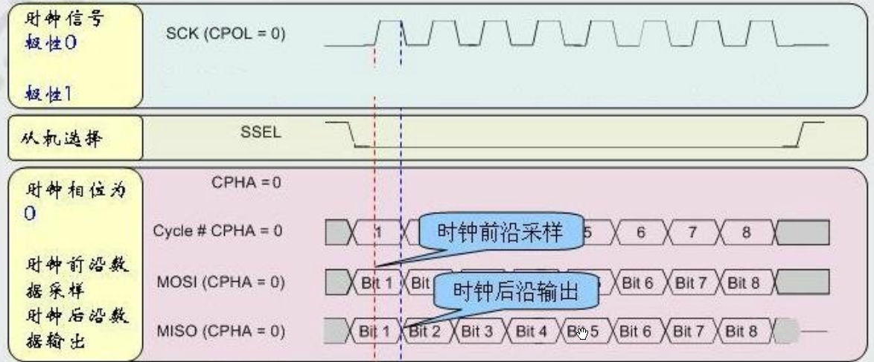
时序分析

Slide 33
特点
优点：
（1）接口简单，利于硬件设计与实现。
（2）时钟速度快，且没有系统开销。
（3）相对抗干扰能力强，传输稳定。

Slide 34
特点
缺点：
（1）缺乏流控制机制，无论主器件还是从器件均不对消息进行确认，主器件无法知道从器件是否繁忙。因此，需要软件弥补，增加了软件开发工作量。
（2）没有多主器件协议，必须采用很复杂的软件和外部逻辑来实现多主器件架构。

Slide 35
SPI总线介绍
SPI接口是Motorola首先提出的全双工三线同步串行外围接口，采用主从模式架构，支持多从设备应用，一般只支持单主设备。
时钟由主设备控制，数据在时钟脉冲下按位传输，高位在前。
目前应用中的数据速率可达几Mbps.

Slide 36
SPI总线
SPI在一般应用中有4根信号线：MOSI, MISO, SCK, SS。
MOSI:主器件数据输出，从器件数据输入。
MISO:主器件数据输入，从器件数据输出。
SCK: 时钟信号，由主设备控制发出。
/SS: 从设备选择信号，由主设备控制。
根据此信号可以决定能连接到总线上从设备的数量。

Slide 37
SPI总线
内部结构图

Slide 38
传输模式
根据时钟极性(CPOL)及相位(CPHA)不同可以组合成4种工作模式：SPI0，SPI1，SP2，SP3.
（1）SPI0：CPOL=0,CPHA=0
（2）SPI1：CPOL=0,CPHA=1
（3）SPI2：CPOL=1,CPHA=0
（4）SPI3：CPOL=1,CPHA=1

Slide 39
传输模式
时钟极性(CPOL)定义了时钟空闲状态电平，对传输协议没有重大影响。
CPOL=0：时钟空闲状态为低电平。
CPOL=1：时钟空闲状态为高电平。

Slide 40
传输模式
时钟相位(CPHA)定义数据的采样时间。
CPHA=0：在时钟的第一个跳变沿(上升沿或下降沿)进行数据采样。
CPHA=1：在时钟的第二个跳变沿(上升沿或下降沿)进行数据采样。

Slide 41
传输模式

Slide 42
传输模式

Slide 43
传输模式

Slide 44
传输模式对比

Slide 45
时序分析

Slide 46
特点
优点：
（1）接口简单，利于硬件设计与实现。
（2）时钟速度快，且没有系统开销。
（3）相对抗干扰能力强，传输稳定。

Slide 47
特点
缺点：
（1）缺乏流控制机制，无论主器件还是从器件均不对消息进行确认，主器件无法知道从器件是否繁忙。因此，需要软件弥补，增加了软件开发工作量。
（2）没有多主器件协议，必须采用很复杂的软件和外部逻辑来实现多主器件架构。

Slide 48
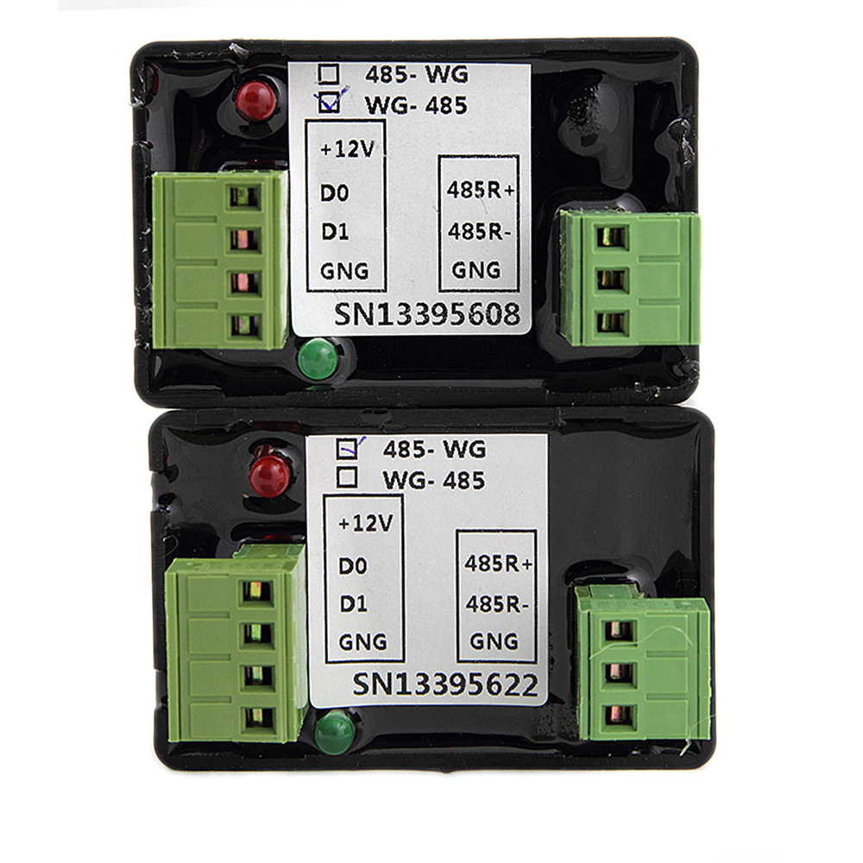
韦根Wiegand接口

Slide 49
Wiegand协议是国际上统一的标准，有很多格式，标准的26-bit 应该是最常用的格式。此外，还有34-bit 、37-bit 等格式
而标准26-bit 格式是一个开放式的格式，这就意味着任何人都可以购买某一特定格式的HID卡，并且这些特定格式的种类是公开可选的。26-Bit格式就是一个广泛使用的工业标准，并且对所有HID的用户开放。几乎所有的门禁控制系统都接受标准的26-Bit格式。

Slide 50
Wiegand接口通常由3根线组成，它们是：数据0（Data0），数据1（Data1）和 Data return。这3条线负责传输Wiegand信号。D0，D1在没有数据输出时都保持+5V高电平。若输出为0，则D0拉低一段时间，若输出为1，则D1拉低一段时间

Slide 51
RMII
接下来介绍嵌入式网络

Slide 52




简介
以太网（ Ethernet ）是目前应用最广泛的局域网通讯方式，同时也是一种协议。以太网协议定义了一系列软件和硬件标准，从而将不同的计算机设备连接在一起。
以太网

Slide 53
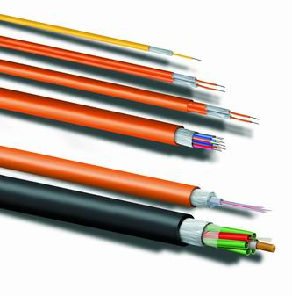
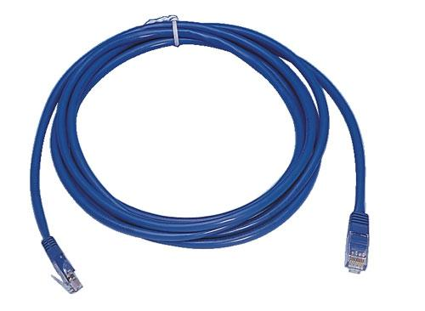
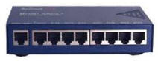
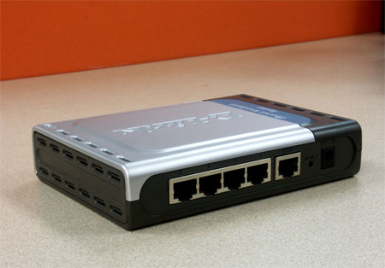
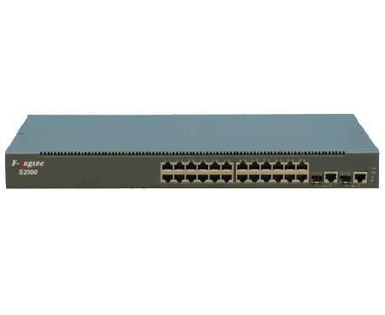
简介 | 以太网的基本组成
以太网（ Ethernet ）设备组网的基本元素：
以太网协议，通讯规则
集线器
光纤和普通网线
交换机
路由器

Slide 54
简介 | 背景
在现实的工业控制领域系统中，各厂家产品兼容性差、价格昂贵、底层通信速度慢是现场总线技术一直没有得到大力推广的原因。工业以太网技术的出现和快速发展，不但很好的解决了这些问题，同时也为现场总线技术的发展开辟了一个更为广阔的空间。另外，嵌入式技术应用于智能测控系统中，具有以下特点:可以完成数据测量、数据处理、过程控制等多种任务;能确保一些任务的实时性;具有一定自诊断、自校正的功能;便于连接工业以太网，利用工业以太网实现远程监控和数据通信。这些都大大提高了测控系统的性能。

Slide 55
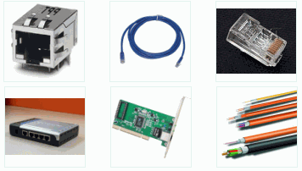
简介 | 以太网控制器
以太网控制器是专门用于以太网连接的控制器，由以太网媒体接入控制器(MAC)和物理接口收发器(PHY)组成。MAC与PHY通讯采用MII接口(媒体独立接口)或者RMII接口(简化的MII) 。
LPC1700系列单片机包含一个功能齐全的10/100Mbps以太网MAC，可以通过RMII与PHY组成一个完整的以太网控制器。
RMII接口
LPC1700
网络
变压器
PHY
MAC

Slide 56
简介 | 通讯系统OSI模型与TCP/IP
ISO定义的OSI（Open Systems Interconnection）模型。
TCP/IP协议
应用层
应用层
HTTP/FTP/DHCP…
表示层
表示层
未定义
软件
会话层
会话层
传输层
传输层
TCP/UDP…
网络层
网络层
IP/ICMP…
硬件
数据链路层
数据链路层
Ethernet MAC
Ethernet PHY
物理层
物理层

Slide 57
简介 | LPC1700系列单片机以太网特性
支持10/100Mbps PHY器件，如10 Base-T、100 Base-TX、100 Base-FX、100 Base-T4；
完全兼容IEEE802.3标准；
支持VLAN帧；
支持发送超长帧和接收任意长度的帧；
自动冲突检测和重发；
局域网唤醒；
通过RMII（Reduced Media Independent Interface）连接外部PHY，MIIM管理PHY；
映射到共享SRAM的接收和发送缓冲区；
具有通过帧描述符数组分散/聚集以太网帧的DMA引擎；
通过缓冲和预取数据优化内存管理；
支持使用任何通讯介质的外部PHY。

Slide 58
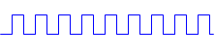
硬件连接
以太网模块使用RMII（简化的媒体独立接口）协议和片上MIMM（媒体独立接口）串行总线、还有MDIO（管理数据输入/输出）来实现与片外以太网PHY之间的连接
TX_EN
REF_CLK
TXD1
TXD0
RXD1
RXD0
RMII
RX_ER
CRS
以太网
MAC
PHY
MIIM
MDIO
MDC
注意：LPC1700系列Cortex-M3的以太网MAC只具有RMII接口

Slide 59
MAC寄存器说明
符号 | 地址 | R/W | 描述
MAC寄存器
MAC1 | 0x5000 0000 | R/W | MAC1配置寄存器
MAC2 | 0x5000 0004 | R/W | MAC2配置寄存器
IPGT | 0x5000 0008 | R/W | 连续两包的内部包间隙寄存器
IPGR | 0x5000 000C | R/W | 非连续两包的内部包间隙寄存器
CLRT | 0x5000 0010 | R/W | 冲突窗口/重试寄存器
MAXF | 0x5000 0014 | R/W | 最大帧寄存器
SUPP | 0x5000 0018 | R/W | PHY支持寄存器
TEST | 0x5000 001C | R/W | 测试寄存器
MCFG | 0x5000 0020 | R/W | MII Mgmt配置寄存器
MCMD | 0x5000 0024 | R/W | MII Mgmt命令寄存器
MADR | 0x5000 0028 | R/W | MII Mgmt地址寄存器
MWTD | 0x5000 002C | WO | MII Mgmt写数据寄存器
MRDD | 0x5000 0030 | RO | MII Mgmt读数据寄存器

Slide 60
MAC寄存器说明
符号 | 地址 | R/W | 描述
MAC寄存器
MIND | 0x5000 0034 | RO | MII Mgmt指示寄存器
- | 0x5000 0038- 0x5000 00FC | - | 保留，用户软件不应该向保留位写入1.从保留位读出的值是未定义的
SA0 | 0x5000 0040 | R/W | 站地址0寄存器
SA1 | 0x5000 0044 | R/W | 站地址1寄存器
SA2 | 0x5000 0048 | R/W | 站地址2寄存器
- | 0x5000 004C- 0x5000 00FC | - | 保留，用户软件不应该向保留位写入1.从保留位读出的值是未定义的

Slide 61
控制寄存器说明
符号 | 地址 | R/W | 描述
控制寄存器
Command | 0x5000 0100 | R/W | 命令寄存器
Status | 0x5000 0104 | RO | 状态寄存器
RxDescriptor | 0x5000 0108 | R/W | 接收描述符基址寄存器
RxStatus | 0x5000 010C | R/W | 接收状态基址寄存器
RxDescriptorNumber | 0x5000 0110 | R/W | 接收描述符数目寄存器
RxProduceIndex | 0x5000 0114 | RO | 接收产生索引寄存器
RxConsumeIndex | 0x5000 0118 | R/W | 接收消耗索引寄存器
TxDescriptor | 0x5000 011C | R/W | 发送描述符基址寄存器
TxStatus | 0x5000 0120 | R/W | 发送状态基址寄存器
TxDescriptorNumber | 0x5000 0124 | R/W | 发送描述符数目寄存器

Slide 62
控制寄存器说明
符号 | 地址 | R/W | 描述
控制寄存器
TxProduceIndex | 0x5000 0128 | R/W | 发送产生索引寄存器
TxConsumeIndex | 0x5000 012C | RO | 发送消耗索引寄存器
- | 0x5000 0130- 0x5000 0154 | - | 保留，用户软件不应该向保留位写入1.从保留位读出的值是未定义的
TSV0 | 0x5000 0158 | RO | 发送状态向量0寄存器
TSV1 | 0x5000 015C | RO | 发送状态向量1寄存器
RSV | 0x5000 0160 | RO | 接收状态向量1寄存器
 | 0x5000 0164- 0x5000 016C | - | 保留，用户软件不应该向保留位写入1.从保留位读出的值是未定义的
FlowControlCounter | 0x5000 0170 | R/W | 流控制计数器寄存器

Slide 63
控制寄存器说明
符号 | 地址 | R/W | 描述
控制寄存器
FlowControlStatus | 0x5000 0174 | RO | 流控制状态寄存器
- | 0x5000 0178- 0x5000 01FC | - | 保留，用户软件不应该向保留位写入1.从保留位读出的值是未定义的

Slide 64
接收过滤寄存器说明
符号 | 地址 | R/W | 描述
接收过滤寄存器
RxFilterCtrl | 0x5000 0200 | R/W | 接收过滤器控制寄存器
RxFilterWoLStatus | 0x5000 0204 | RO | 接收过滤器WoL状态寄存器
RxFilterWoLClear | 0x5000 0208 | - | 接收过滤器WoL清零寄存器
- | 0x5000 020C | RO | 保留，用户软件不应该向保留位写入1.从保留位读出的值是未定义的
HashFilterL | 0x5000 0210 | RO | Hash过滤器表LSBs寄存器
HashFilterH | 0x5000 0214 | RO | Hash过滤器表MSBs寄存器
 | 0x5000 0218- 0x5000 0FDC | - | 保留，用户软件不应该向保留位写入1.从保留位读出的值是未定义的

Slide 65
以太网模块控制寄存器说明
符号 | 地址 | R/W | 描述
以太网模块控制寄存器
IntStatus | 0x5000 0FE0 | RO | 中断状态寄存器
IntEnable | 0x5000 0FE4 | R/W | 中断使能寄存器
IntClear | 0x5000 0FE8 | WO | 中断清零寄存器
InSet | 0x5000 0FEC | WO | 中断置位寄存器
- | 0x5000 0FF0 | - | 保留，用户软件不应该向保留位写入1.从保留位读出的值是未定义的
PowerDown | 0x5000 0FF4 | R/W | 掉电寄存器
- | 0x5000 0FF8 | - | 保留，用户软件不应该向保留位写入1.从保留位读出的值是未定义的

Slide 66
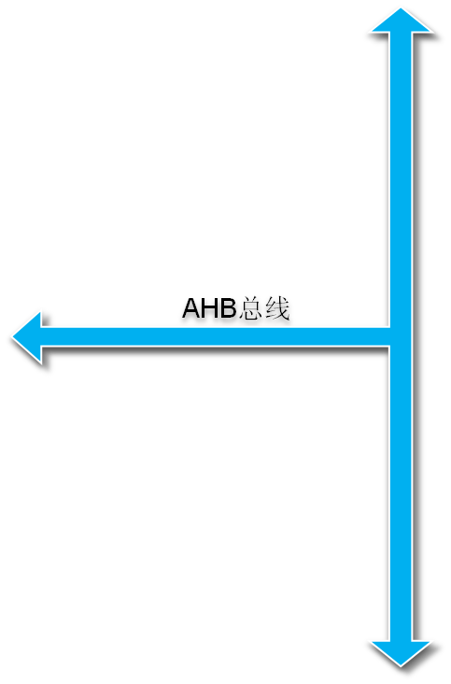
内部结构 | 整体组成
全局控制
MAC层
发送控制
由DMA引擎创建于SRAM
MAC1,MAC2
TxDescriptor
IPGT,IPGR
TxStatus
CLRT
TxDescriptorNumber
发送FIFO
MAXF
TxProduceIndex
SUPP,TEST
TxConsumeIndex
RMII
Command
TSV0,TSV1
Status
接收FIFO
FlowControlCounter
接收控制
FlowControlStatus
接收过滤
RxDescriptor
RxStatus
RxFilterCtrl
PHY
RxDescriptorNumber
RxFilterWoLStatus
模块控制
RxProduceIndex
RxFilterWoLClear
中断
IntStatus
RxConsumeIndex
HashFilterL
IntEnable
RSV
HashFilterH
IntClear
IntSet
MIIM控制
PowerDown
MCFG
MIIM
MCMD
MAC地址
MADR
SA0
MWTD
SA1
MRDD
SA2
MIND

Slide 67

内部结构 | MIIM操作
MDC 时钟
MAC
AHB
MII管理
控制器
PHY
MDIO 数据
相关寄存器
MCFG
MCMD
MADR
MWDT
MRDD
MIND
配置
命令
地址
写数据
读数据
状态
1
2
3
4
5
5
4
MCFG[5:2] 选择时钟
MCMD[0]
写/读
写PHY/寄存器地址
写数据
读数据
等待
“busy”清零
等待
“busy”清零

Slide 68

内部结构 | 以太网包格式
前导码
前导码
SFD
SFD
目标地址
目标地址
源地址
源地址
长度/类型
长度/类型
数据
数据
FCS
FCS
7个字节
1个字节
6个字节
6个字节
2个字节
46-1500个字节
4个字节
FCS是循环冗余校验（CRC）值，使用CRC-32算法通过目标地址、源地址、长度/类型、数据和填充字段计算得到，可由硬件自动生成。帧接收时，若CRC校验失败，可选择硬件自动过滤。
前导码为连续7个字节的10101010序列，用于实现物理层帧接收的时序同步。
起始帧分界符用于指示帧的开始，其值为10101011。
目标地址指定数据帧的最终目标的地址，长度为48bit，其LSB可用于指定一个帧是一个地址（0）还是组/多播地址（1）。
源地址识别帧启动的站点。
这个字段的意义由它的数值来决定，当值不大于1500（十进制），表示MAC客户数据的字节数，当值大于1536（十进制），表示数据的类型，比如ARP协议的数值为0x0806。
数据字段是一个0~1500字节的序列。在以太网协议中，规定这个字段最小值为46，最大值为1500，少了要填充，多了要分帧。

Slide 69
内部结构 | SRAM中FIFO创建
LPC1700系列单片机的以太网无独立的FIFO，而是在共享SRAM中创建环形缓冲代替收发FIFO。
TxProduceIndex =
TxDescriptorNumber-1;
缓冲尾，返回缓冲头
TxConsumeIndex =
TxProduceIndex;
FIFO空
TxProduceIndex =
TxConsumeIndex-1;
FIFO满
数据缓冲的首地址
发送控制
TxDescriptor
TxDescriptor
TxStatus
PACKET
CONTROL
DATA BUFFER
TxConsumeIndex
TxDescriptorNumber
0
TxProduceIndex
TxProduceIndex
TxConsumeIndex
PACKET
CONTROL
DATA BUFFER
TSV0,TSV1
1
存放描述符首地址
2
PACKET
CONTROL
DATA BUFFER
描述符的数目
TxDescriptorNumber-1
PACKET
CONTROL
DATA BUFFER

Slide 70
内部结构 | 收发控制
4
5
6
使能PAD/CRC
使能CRC
2
1
TxDescriptor
TxProduceIndex
Command [1]
TxEnable
MAC2 [5]
PAD/CRC ENABLE
MAC2[4]
CRC ENABLE
Command[10]
FullDuplex
建立发送FIFO
3
使能双工模式
填充数据
使能发送
写操作
前导码
SFD
目标地址
源地址
长度/类型
数据
FCS
发送器
双
工
器
发送FIFO
任意深度
DMA引擎
RxConsumeIndex
0
1
2
前导码
前导码
SFD
SFD
目标地址
目标地址
源地址
源地址
长度/类型
长度/类型
数据
数据
FCS
接收器
FCS
接收FIFO
读操作
接收缓冲标签
使能接收
使能接收地址匹配帧
建立接收FIFO
3
4
RxDescriptor
RxProduceIndex
Command [0]
RxEnable
RxFilterCtrl[1]
AcceptBroadcastEn
Command[7]
PassRxFilter
RxFilterCtrl[5]
AcceptPerfectEn
1
0
5
使能接收广播帧
使能接收过滤
2
1
2

Slide 71
内部结构 | 接收过滤
接收过滤模块可以对接收到的数据包进行过滤，丢掉无用数据包，降低CPU的负荷和内存消耗。
接收过滤
目标地址=本机MAC地址？相等则通过。
由AMD定义,用于唤醒主机
RxFilterCtrl
RxFilterWoLStatus
RxFilterWoLClear
地址匹配过滤
前导码
SFD
目标地址
源地址
长度/类型
数据
FCS
HashFilterL
HashFilterH
哈希表过滤
前导码
SFD
目标地址
源地址
长度/类型
数据
FCS
目标地址
目标地址
单播/多播/广播过滤
前导码
SFD
目标地址
源地址
长度/类型
数据
FCS
CRC32
假设为48
魔法包过滤
查找
b7:b1
b0
HashFilterH
1001 0101 1010 0001 1011 0101 1001 0101
63:32
HashFilterL
1001 0101 1001 0001 1001 0101 0011 1001
0:单播
1:多播
31:0
哈希表对应位值为1则通过。
广播:目标地址位全为1

Slide 72
内部结构 | 模块控制
模块控制包含了中断控制和整个模块电源控制。
模块控制
中断使能
IntClear
清中断状态
IntStatus
IntEnable
IntEnable
IntClear
IntSet
中断设置
IntSet
PowerDown
中
断
状
态
以
太
网
中
断
源
接收溢出中断；
接收错误；
接收FIFO为空；
处理完一个描述符的数据缓冲；
发送FIFO空栈错误；
发送错误；
发送FIFO空；
发送一个描述符缓冲完成；
软件中断；
唤醒中断。
􀂄
输出中断
… …
… …

